Slide 1
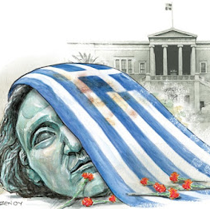
ΗΜΕΡΑ ΜΝΗΜΗΣ ΠΟΛΥΤΕΧΝΕΙΟΥ 17 ΝΟΕΜΒΡΗ 1973

Slide 2
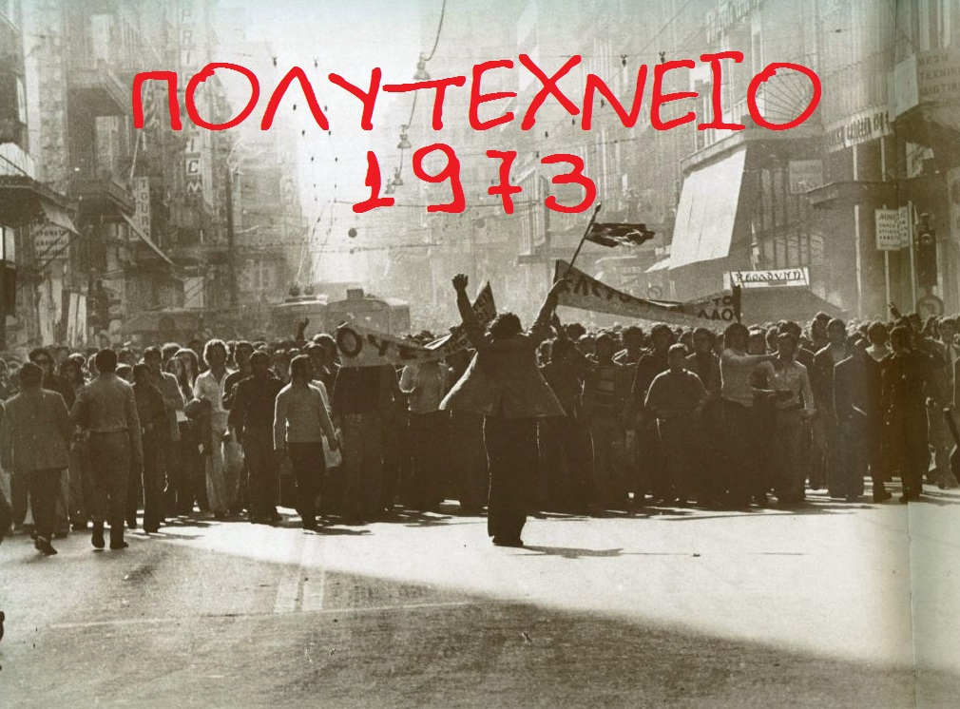
17 Νοεμβρίου 1973…
Μια ημερομηνία που χάραξε τις σελίδες της νεότερης ελληνικής ιστορίας και τυπώθηκε στις συνειδήσεις πολλών ως σύμβολο αντίστασης σε κάθε μορφή καταπίεσης και τυραννίας.

Slide 3
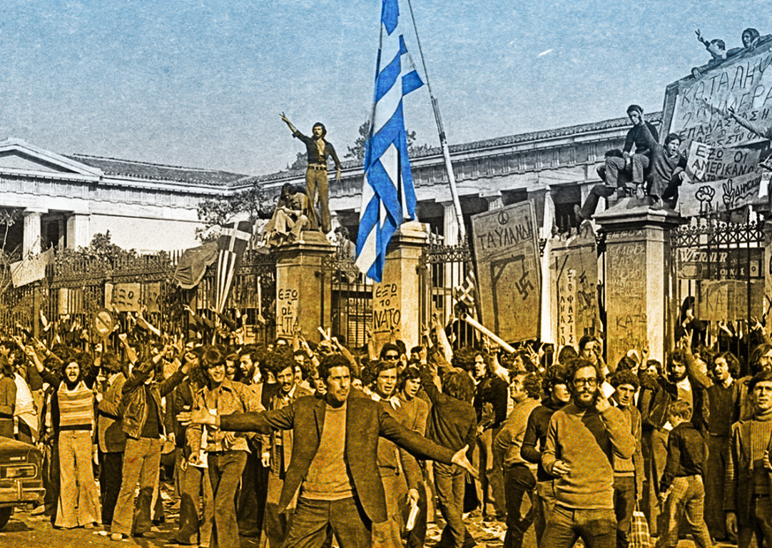
Φέτος συμπληρώνονται 51 χρόνια από τη νύχτα εκείνη που επιβεβαίωσε τη δύναμη που έχει ο λαός, ώστε να αλλάξει τον ρου της ιστορίας, αγωνιζόμενος για την ελευθερία, την ισότητα και την αδελφοσύνη.

Slide 4
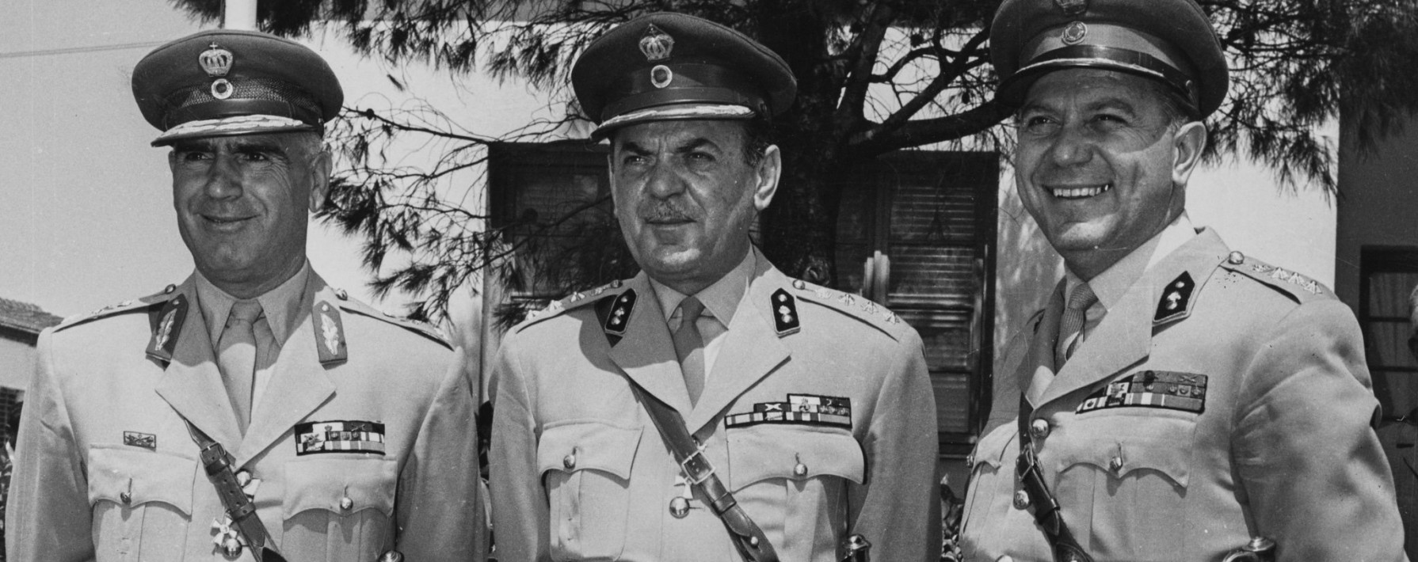
Η Ελλάδα βρισκόταν από τις 21 Απριλίου 1967 υπό τη διακυβέρνηση του στρατού, καθεστώς που είχε καταργήσει τις ατομικές ελευθερίες, είχε διαλύσει τα πολιτικά κόμματα και είχε εξορίσει, φυλακίσει και βασανίσει πολιτικούς και πολίτες με κριτήριο τις πολιτικές τους πεποιθήσεις.

Slide 5
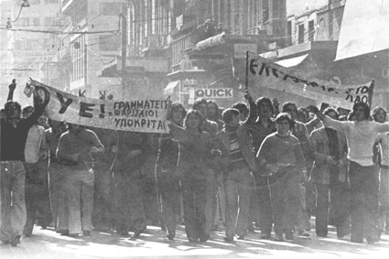
Ο ελληνικός λαός όμως δεν έμεινε απαθής. Παρά τις συνεχείς διώξεις, εξορίες, συλλήψεις και βασανιστήρια, από την πρώτη κιόλας στιγμή δήλωσε την αντίθεσή του σ’ αυτή την κατάσταση με συγκεντρώσεις, διαμαρτυρίες, συνθήματα και διαδηλώσεις.

Slide 6
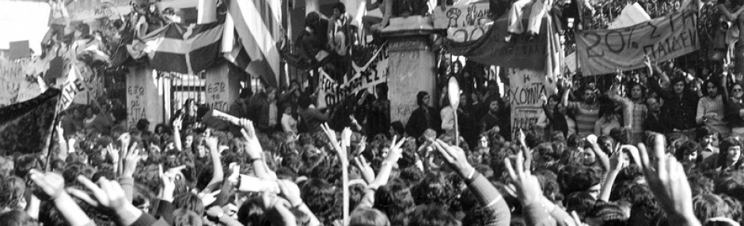
Το φοιτητικό κίνημα έπαιξε τον σπουδαιότερο ρόλο στην πάλη κατά της δικτατορίας. Οι φοιτητές έβλεπαν ότι τα σχετικά αιτήματά τους με την αποκατάσταση της δημοκρατίας σε όλους τους τομείς της εκπαίδευσης, δεν θα λύνονταν, αν δεν γινόταν πολιτική αλλαγή στην Ελλάδα.

Slide 7
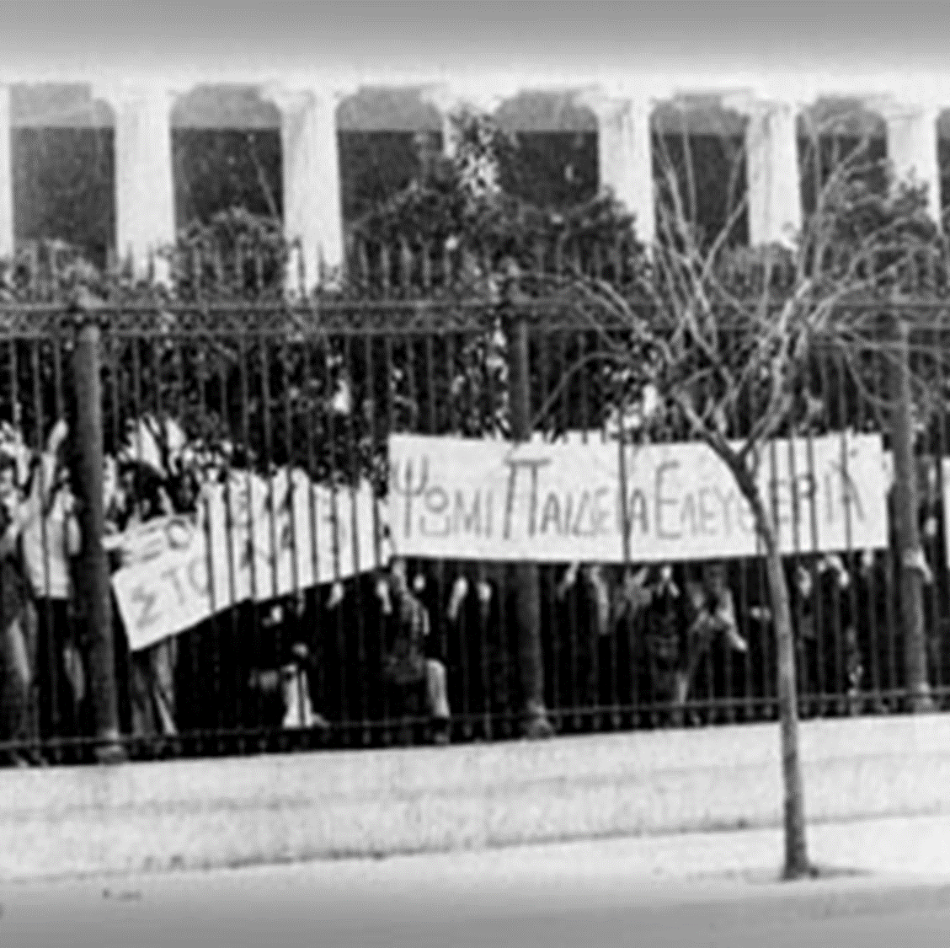
14 Νοέμβρη 1973
Οι φοιτητές της Αθήνας καταλαμβάνουν το Πολυτεχνείο.
Σύνθημά τους:
ΨΩΜΙ- ΠΑΙΔΕΙΑ- ΕΛΕΥΘΕΡΙΑ!
Ώρα 7 μ.μ.: 1500 φοιτητές παίρνουν την απόφαση να μείνουν το βράδυ στο Πολυτεχνείο.

Slide 8
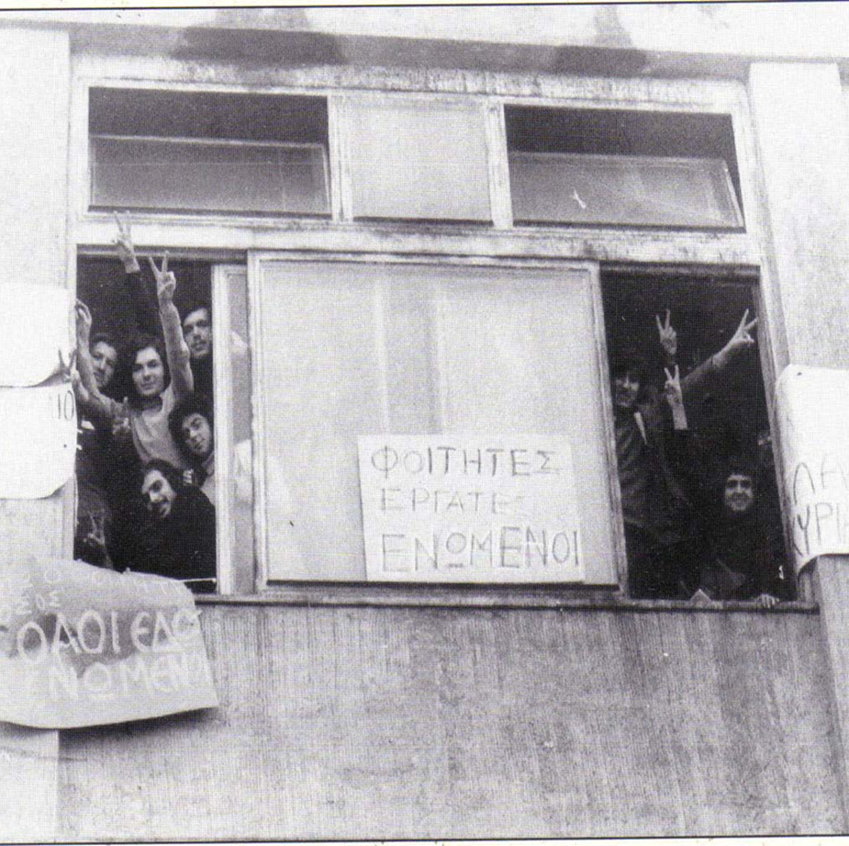
15 Νοέμβρη 1973
Φοιτητές, μαθητές και χιλιάδες κόσμου καταφθάνουν στο Πολυτεχνείο, φέρνοντας στους ελεύθερους και μαχητικούς φοιτητές τρόφιμα, νερό και φάρμακα.

Slide 9
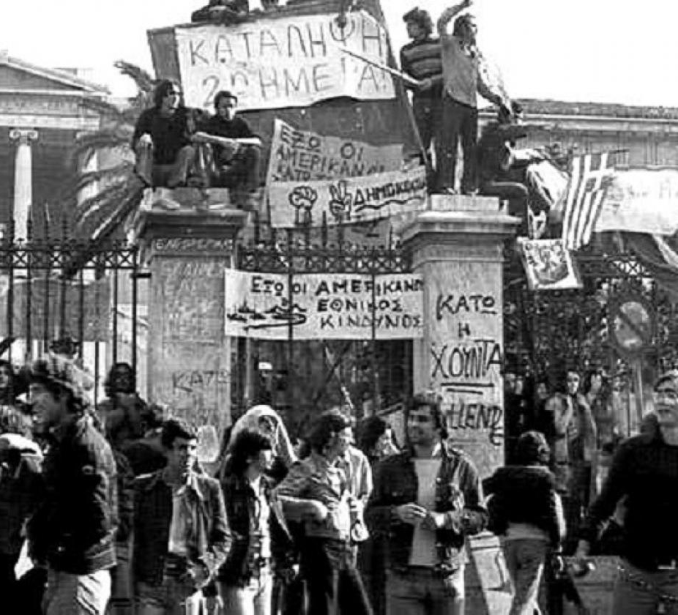
Η Συντονιστική Επιτροπή των φοιτητών μεταδίδει τα δικά της συνθήματα από τα μεγάφωνα και τον ραδιοφωνικό σταθμό. Ο σταθμός ακούγεται σ’ όλη την Αττική. Υπερηφάνεια και συγκίνηση κατέχει όλους τους Έλληνες που τ’ ακούνε:
«Εδώ Πολυτεχνείο! Εδώ Πολυτεχνείο! Σας μιλά ο Ραδιοφωνικός Σταθμός των ελεύθερων αγωνιζόμενων φοιτητών, των ελεύθερων αγωνιζόμενων Ελλήνων. Κάτω η χούντα, κάτω ο φασισμός, η χούντα θα πέσει από τον λαό…
Λαέ, κατέβα στο πεζοδρόμιο, έλα να μας συμπαρασταθείς, τη λευτεριά σου για να δεις…»

Slide 11
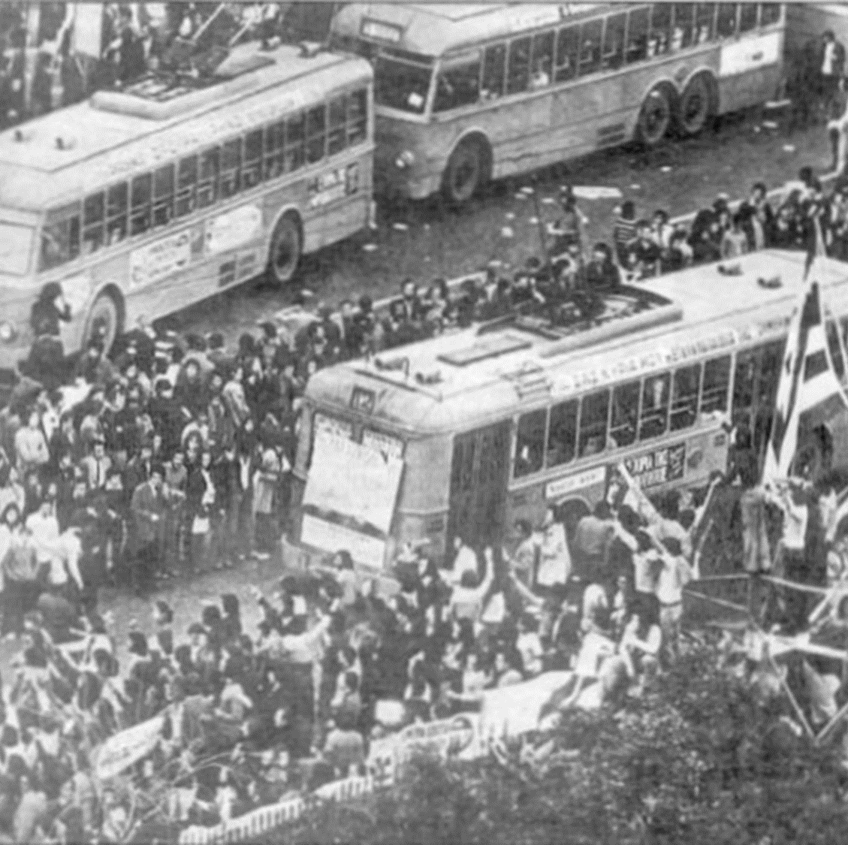
16 Νοέμβρη 1973
Πάνω από 150.000 άνθρωποι είναι γύρω από το Πολυτεχνείο και βροντοφωνάζουν με τους ελεύθερους φοιτητές «Κάτω η χούντα, η χούντα θα πέσει απ’ το λαό».

Slide 12
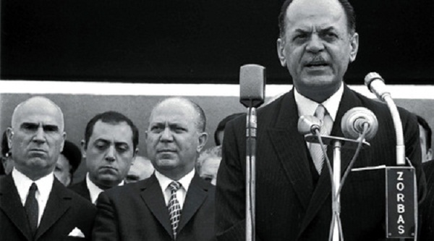
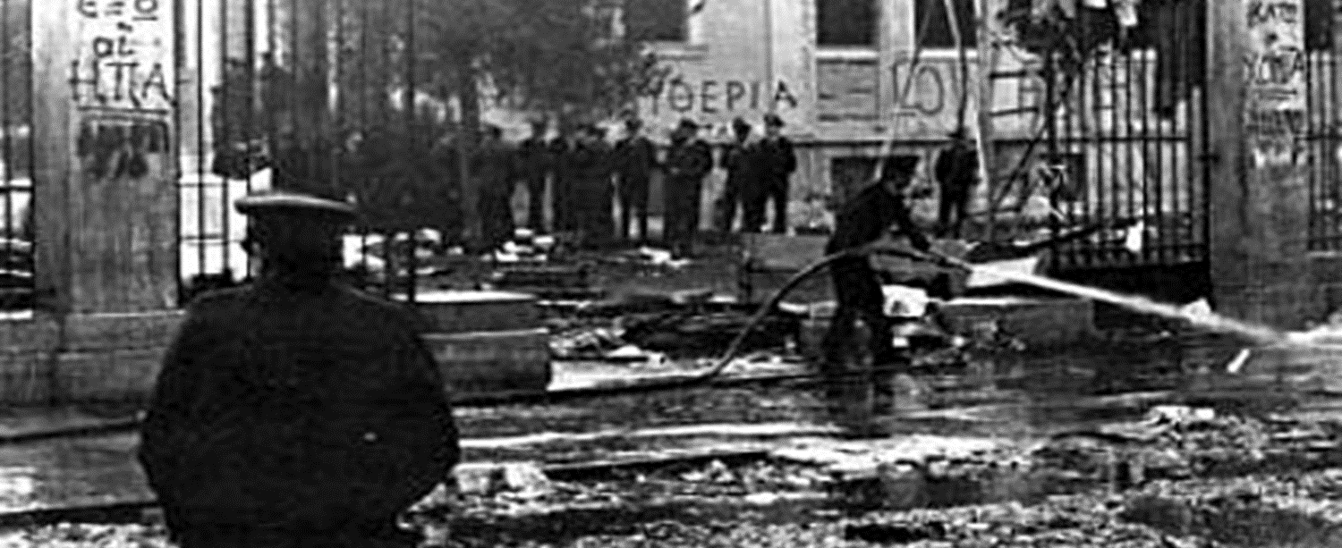
Ώρα 7 και μισή μ.μ.:
Ο δικτάτορας δίνει διαταγή να χτυπηθεί πρώτα η λαοθάλασσα, που είναι γύρω στο Πολυτεχνείο. Δακρυγόνα πέφτουν συνεχώς και κάνουν αφόρητη την ατμόσφαιρα.

Slide 13
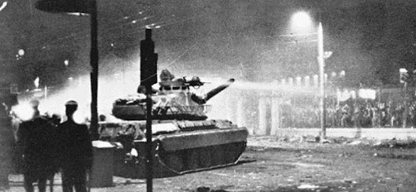
Ο λαός ανάβει φωτιές και τα εξουδετερώνει. Τώρα σφυρίζουν σφαίρες και οι πρώτοι νεκροί πέφτουν μέσα και έξω από το Πολυτεχνείο. Ο λαός στήνει οδοφράγματα, δεν υποχωρεί, παλεύει άοπλος, παραμένει στη θέση του.
Ώρα 12 τα μεσάνυχτα: μπαίνει στην Αθήνα στρατός. Τα τανκς έχουν ζώσει το Πολυτεχνείο και τα μεγάφωνα μεταδίδουν…

Slide 15
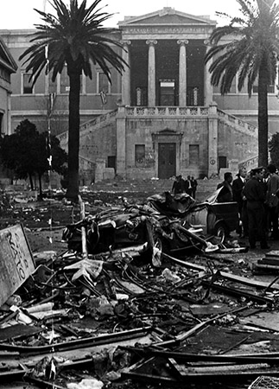
17 Νοέμβρη 1973
Ώρα 3 πρωινή:
Ένα τανκ γκρεμίζει τη σιδερένια πόρτα του Πολυτεχνείου κι ας είναι στα κιγκλιδώματα φοιτητές. Ρίχνονται πυροβολισμοί. Στρατός και αστυνομικοί μπαίνουν στο προαύλιο. Οι φοιτητές προσπαθούν να φύγουν, αλλά δέχονται άγριες επιθέσεις.

Slide 16
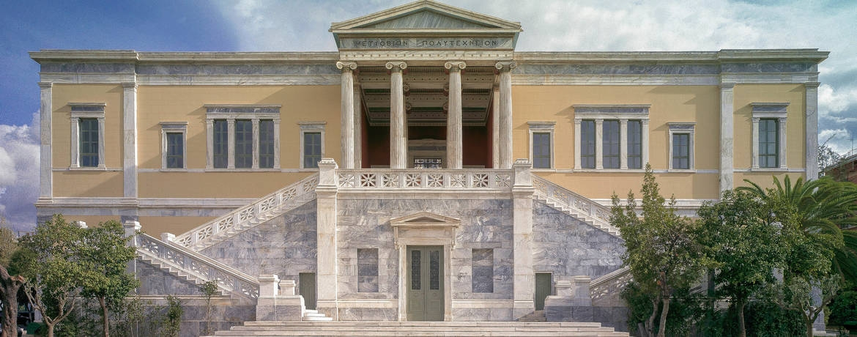
«Εδώ Πολυτεχνείο, εδώ Πολυτεχνείο!»
Αυτή η φωνή που τρέμει στον αέρα,
δεν σου ΄στειλε ένα μήνυμα μητέρα,
αυτή η φωνή δεν ήτανε του γιου σου,
ήταν φωνές χιλιάδες του λαού σου».
«Εδώ Πολυτεχνείο, εδώ Πολυτεχνείο!»
Γραμμένα μένουν τα ονόματα στο αρχείο,
δεν αναφέρονται οι νεκροί που είναι στο ψυγείο,
λένε πως είναι τέσσερις κι είναι εκατό οι μανάδες,
πρώτα σκοτώθηκε η φωνή και σώπασαν χιλιάδες.
1050 Χιλιόκυκλοι, Κωστούλα Μητροπούλου

Slide 18
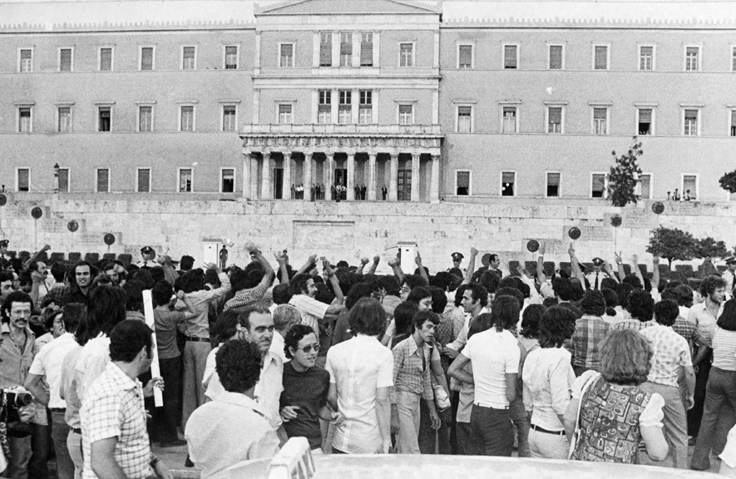
Η δικτατορία κατέρρευσε στις 23 Ιουλίου του 1974, αφού είχε ήδη προηγηθεί η τουρκική εισβολή στην Κύπρο.

Slide 19
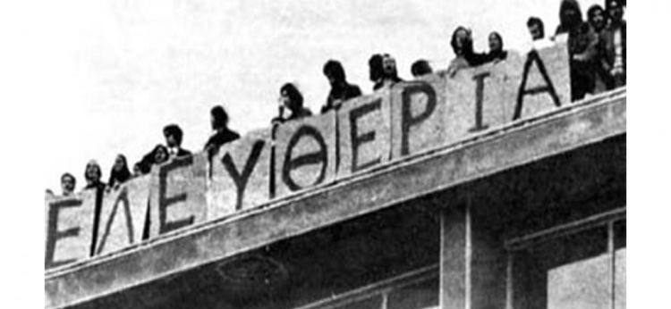
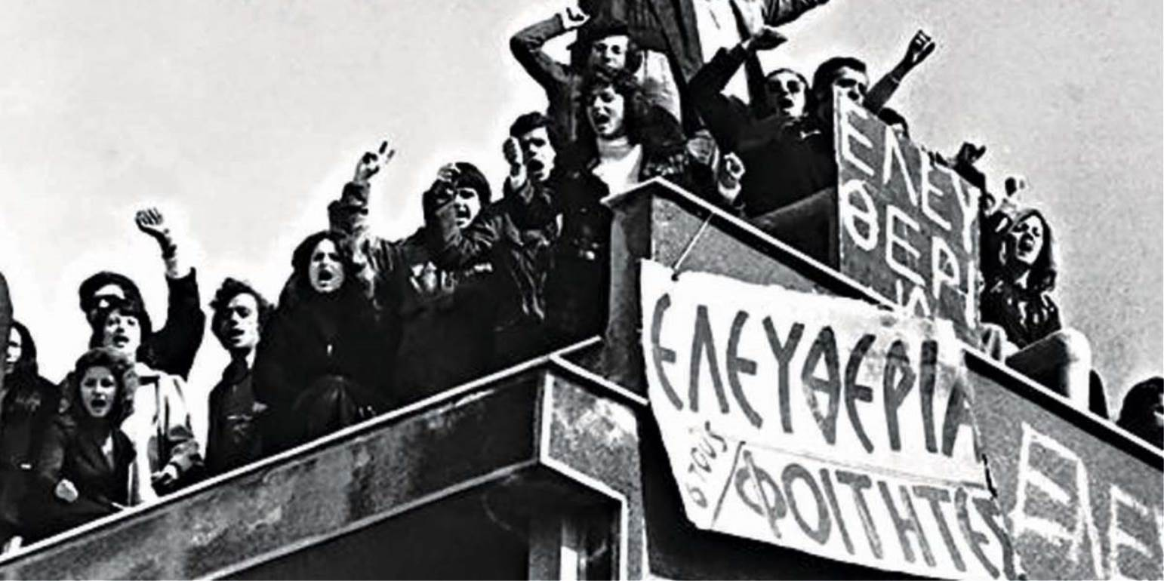
Το έπος του Πολυτεχνείου τιμήθηκε και θα τιμάται όσο θα υπάρχουν άνθρωποι, γιατί ο άνθρωπος είναι γεννημένος να ζει ελεύθερος.

Slide 20
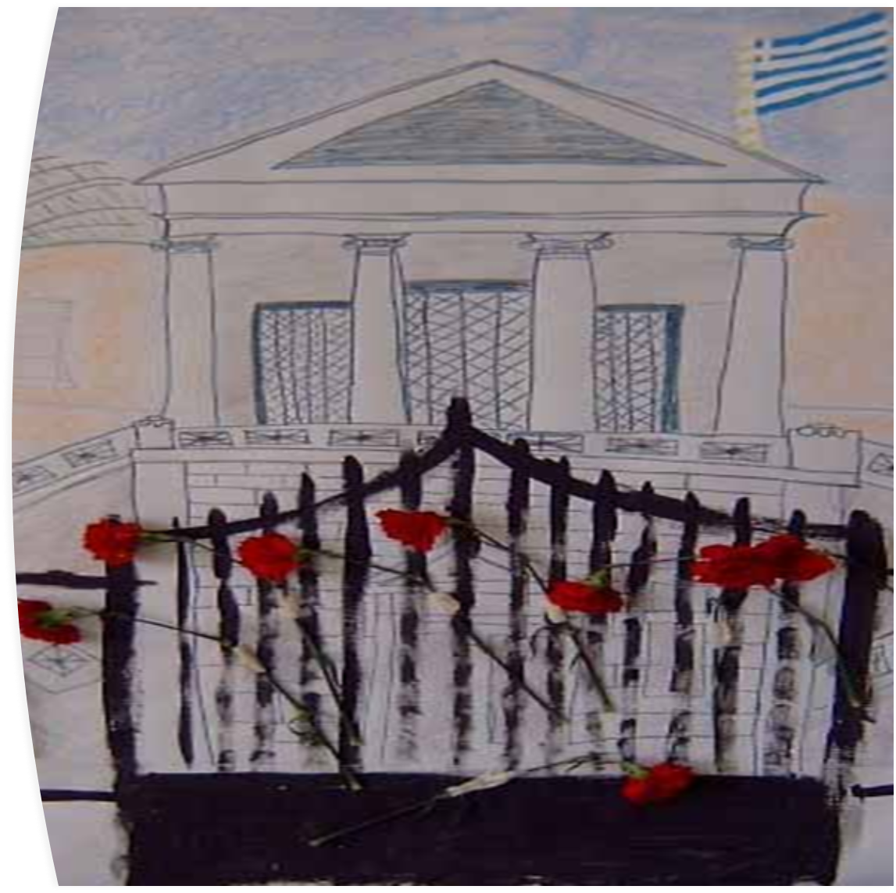
Αν θέλεις να λέγεσαι άνθρωπος
δεν θα πάψεις ούτε στιγμή ν’ αγωνίζεσαι
για την ειρήνη και για το δίκιο.
Θα βγεις στους δρόμους, θα φωνάξεις
τα χείλη σου θα ματώσουν απ’ τις φωνές.
Το πρόσωπό σου θα ματώσει από τις σφαίρες
μα δε θα κάνεις ούτε βήμα πίσω.
Είναι σκληρές οι μέρες που ζούμε.
Μια στιγμή αν ξεχαστείς,
αύριο οι άνθρωποι θα χάνονται
στη δίνη του πολέμου,
έτσι και σταματήσεις
για μια στιγμή να ονειρευτείς
εκατομμύρια ανθρώπινα όνειρα
θα γίνουν στάχτη απ΄ τις φωτιές.
Δεν έχεις καιρό,
δεν έχεις καιρό για τον εαυτό σου
αν θέλεις να λέγεσαι άνθρωπος.
Αν θέλεις να λέγεσαι άνθρωπος
μπορεί να χρειαστεί και να πεθάνεις
για να ζήσουν οι άλλοι.
Θα πρέπει να μπορείς να θυσιάζεσαι
ένα οποιοδήποτε πρωινό.
Αν θέλεις να λέγεσαι άνθρωπος
θα πρέπει να μπορείς να στέκεσαι
μπρος στα ντουφέκια!
Αν θέλεις να λέγεσαι άνθρωπος, Τάσος Λειβαδίτης

Slide 21
Συμμετέχοντες:
Αφήγηση: Αντρέας Θωμά, Γ5
Δέσποινα Ματθαίου, Γ5
Απαγγελία ποιημάτων: Αλέξανδρος Αττιπάς, Γ2
Μυροφόρα Αντωνίου, Γ5
Χαρά Αντωνίου, Γ4
Καλλής Ζορπά, Γ4
Βαλάντω Κυριάκου, Γ4
ΓΥΜΝΑΣΙΟ ΚΟΚΚΙΝΟΧΩΡΙΩΝ ΠΑΝΟΥ ΙΩΑΝΝΟΥ
ΕΠΙΤΡΟΠΗ ΚΑΛΛΙΤΕΧΝΙΚΩΝ ΕΚΔΗΛΩΣΕΩΝ

